Slide 1


MetaCG: Annotated Call-Graphs to Facilitate
Whole-Program Analysis
TAPAS ’20
Notes:
TAPAS 2020: Proceedings of the 11th ACM SIGPLAN International Workshop on Tools for Automatic Program Analysis

Slide 2
Introduction
编译器和程序分析工具对调用图(CG)的构建是常见的
但是，CG表示经常被紧密集成到工具的代码库中，不容易在其它工具中导入和重复使用
  缺少直接重用CG中各组件的API
  如果有API，也会有复杂的直接交互
  需要用合适的数据结构来导出CG，扩展另一工具

Slide 3
Introduction
MetaCG：extendable C/C++ whole-program call-graph tool
  MetaCG图表示将结构信息和标签信息区分开，来解决CG的重用问题
  metadata：用户自定义信息，可以附加到图的节点上
  三部分：
    提供查询API的CG图形库
    CGCollector：基于clang的CG构建工具，可以添加用户自定义数据(meta information)扩展
    CGValidate：为给定的程序执行验证构造的CG，检查丢失的边
  CG和附加的标签信息导出为直接的JSON格式，并提供(反)序列化，所以，其它工具可以直接和序列化的图进行交互，而不必使用MetaCG库和CGCollector
https://github.com/tudasc/MetaCG

Slide 4
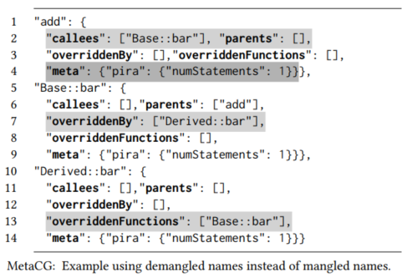
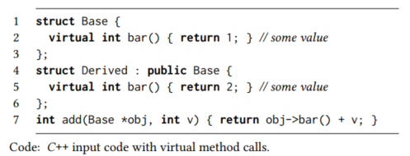
MetaCG
MetaCG Library：
  为C/C++提供一种轻量级的双向调用图表示
    函数名作为节点的key；边未做区分，无法得到调用边的类型
    可以向节点添加用户自定义的特定于工具的注释
  继承关系在图中被保留，可以得到某个函数重载的和被重载的方法

Slide 5
MetaCG
CGCollector：
  基于llvm clang，通过对AST进行遍历构建调用图
  首先对于每个translation unit(TU)创建local CG，然后合并为整个程序的调用图
  对于C++ virtual方法，通过Class Hierarchy Analysis(CHA)来解析
  分为四个步骤：
    Direct and Virtual Calls
    Function Pointer Calls
    Meta Information Collectors
    Merge Translation Units

Slide 6
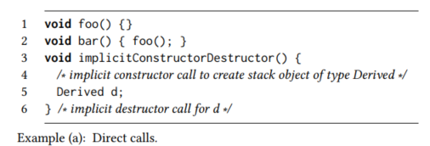
MetaCG
CGCollector：
  Direct and Virtual Calls
    遍历AST中所有的函数定义和call expression
    如果CallExpr的target可以直接得到，则插入边到调用图
    如果是虚函数，则将被重写函数添加到被调用者entry中，方便在merge时说明类的继承关系
    另外，为栈和堆分配确定隐式和显式构造函数/析构函数调用

Slide 7
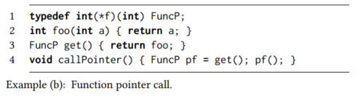
MetaCG
CGCollector：
  Function Pointer Calls
    对于函数f中的函数指针变量s，通过遍历s的所有赋值并检查表达式右边，计算s可能的targets T_{f}(s)的local集合：
      如果赋值为函数g，则将g添加到集合T_{f}(s)
      如果赋值为被调用函数h的返回值，创建集合T_{h}(r) (r是h中返回的变量)，并将两集合统一起来

Slide 8
MetaCG
CGCollector：
  Meta Information Collectors
    在每个TU上收集local的用户自定义信息
    如，PIRA会捕获每个函数中的语句数量
  Merge Translation Units
    所有的TU-local CG构建完成后，CGMerge将它们全部进行合并形成整个程序的CG
      包括虚函数集，有关虚函数调用的callees和parents集合，metadata

Slide 9
MetaCG
CGValidate：
  接受一个应用程序的cubex文件格式的调用路径配置文件，并将其中的边与MetaCG进行匹配
    即，对cubex文件中每一条边，检查CG中的调用边和重写函数信息，两者都不存在该边则表示在MetaCG中未找到该调用边
    根据匹配信息，可以补充缺失的调用边到CG (但是缺少类的继承信息)

Slide 10
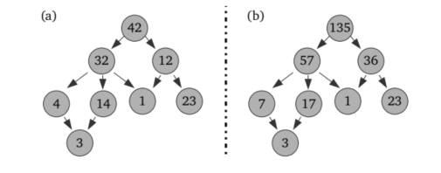
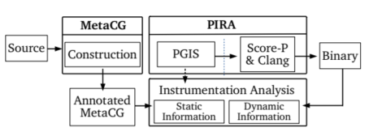
Use Cases
通过两个需要整个程序CG分析的用例来演示MetaCG：
  PIRA(AI-SEPS 2018)：一个性能分析工具，使用基于整个程序源代码的metadata的cost model来启发式地确定更低开销性能的分析策略
    依赖于CGCollector获取的静态代码特性
    通过使用静态特性和后面会收集到的性能数据，将分析集中于代码的运行时热点区域

Slide 11
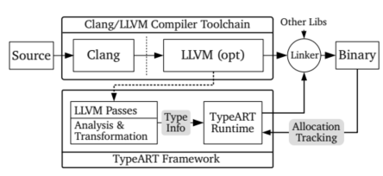
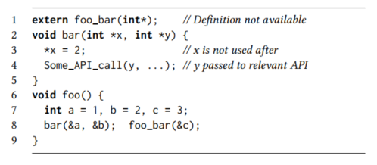
Use Cases
通过两个需要整个程序CG分析的用例来演示MetaCG：
  TypeART(Correctness 2018)：一个类型和内存分配跟踪检测工具，对其进行扩展，通过对整个程序的可达性分析，提高了它的编译时分配过滤能力
    CG被用于分配过滤方案，达到只跟踪与内存正确性检查的API调用相关的分配的目的

Slide 12
Evaluation
使用CGCollector获取目标代码的CG，并使用CGValidate验证包含的边，来评估CG的完整性和缺失边的影响
在PIRA和TypeART中重用构造的CG，来评估PIRA识别运行时热点的能力和TypeART分配过滤能力的提升
LULESH (C++)，AD LULESH (C++)，eos-mbpt (C/C++)，Ice Sheet System Model(ISSM) (C++)

Slide 13
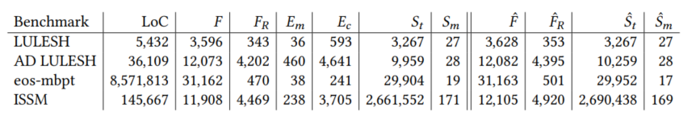
Evaluation
Missing Edges
PIRA
  利用S_{m}和修补调用边后的S_{m}，可以更好地指导PIRA为每个基准测试所使用的测试集确定运行时热点，进行启发式的更优选择

Slide 14
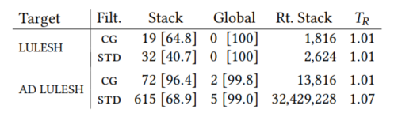
Evaluation
TypeART
  下表表示基于MetaCG的filter(CG)和原始的filter(STD)的对比情况
  CG相比于STD，过滤后的数目变少，运行时跟踪变量的数目也大大降低

Slide 15
Discussion
CGCollector面临的主要挑战：
  构造函数/析构函数、模板库、函数指针
  分别造成了57%、26%、7%的调用边丢失
C++使用mangled name作为函数标识符
  需要注意使用具有相同mangling方案的工具 (如clang/llvm)
CG精度的提升将提高使用CG的其它工具的性能、精度等指标

Slide 16
Conclusion
Contributions：
  一个独立于特定工具并且可扩展的C/C++全程序调用图构建库
  一个从源代码构建调用图，并验证其完整性的工具
  针对两个不同的工具(PIRA和TypeART)测试了同一调用图在它们上面的重用

Slide 17
谢谢！

